Slide 1


Slide 2

Sommaire
2 - L’équipe
3 - Contexte
4 - Notre process
5 - Choix technologique
6 - La biblio-tech
9.11 -
12.14 -
15.16 -
17.19 -
20 -
21 -
Vente
Finances
Équipes commerciale
Logistique
Le Dashboard
En route vers la V2

Slide 3






L’équipe RAVI
Rayan Data analyst - Développeur de l’équipe, code plus vite que son ombre -logique, structuré.
Audrey Data analyst - La touche créative, fait en sorte que tout soit aussi beau que pertinent.
Vanessa Data analyst - Pro de la respiration en carré, tempère et équilibre le groupe.
Idriss Data analyst - ingénieur et doctorant en devenir, traque le moindre détail avec précision .
Gérard Assistant - notre robot, gardien des données et allié technologique du quotidien.

Slide 4

Contexte
Besoin
1
2
Notre mission
3
L’entreprise Toys & Models commercialise des modèles réduits et maquettes à destination de collectionneurs et passionnés. Elle dispose d’une base de données (employés, produits, commandes, clients, paiements, stocks…).
Création d’un tableau de bord interactif permettant de:
Suivre la performance de l’entreprise en temps réel.
Piloter les ventes, la logistique, la finance et les ressources humaines.
Concevoir un tableau de bord dynamique et actualisable chaque matin, basé sur des indicateurs clés de performance (KPI) issus d’analyses SQL et intégrés à Power BI.
Identifier les tendances, alertes et leviers de performance

Slide 5

Notre process
1
2
3
4
5
6
Brainstorming & Organisation du travail
Centralisation & Automatisation
Planification & Répartition
Analyse & Modélisation des données
Exploration & Requêtes SQL
Visualisation & Power BI
Découpage des tâches et définition des outils : Trello (gestion des tâches), Google Drive (stockage), Discord (communication).
Création de Gérard, une technologie reliant l’API de Trello et Google Drive à Discord.
Projet rendu open source : github.com/Plok-Code/G-rard
Method KANBAN: mise en place des backlogs pour prioriser les actions.
Répartition des tâches (certaines communes à plusieurs membres).
Étude de la base existante, création d’un dictionnaire de données, et modélisation selon la méthode MERISE pour évaluer la qualité et la structure de la DB.
Rédaction des requêtes pour chaque KPI, clarification des logiques métiers, formulation d’hypothèses et création de vues SQL pour faciliter la DataViz.
Conception des tableaux de bord dynamiques dans Power BI, en mobilisant au besoin le langage DAX ou du M pour affiner les indicateurs.

Slide 6
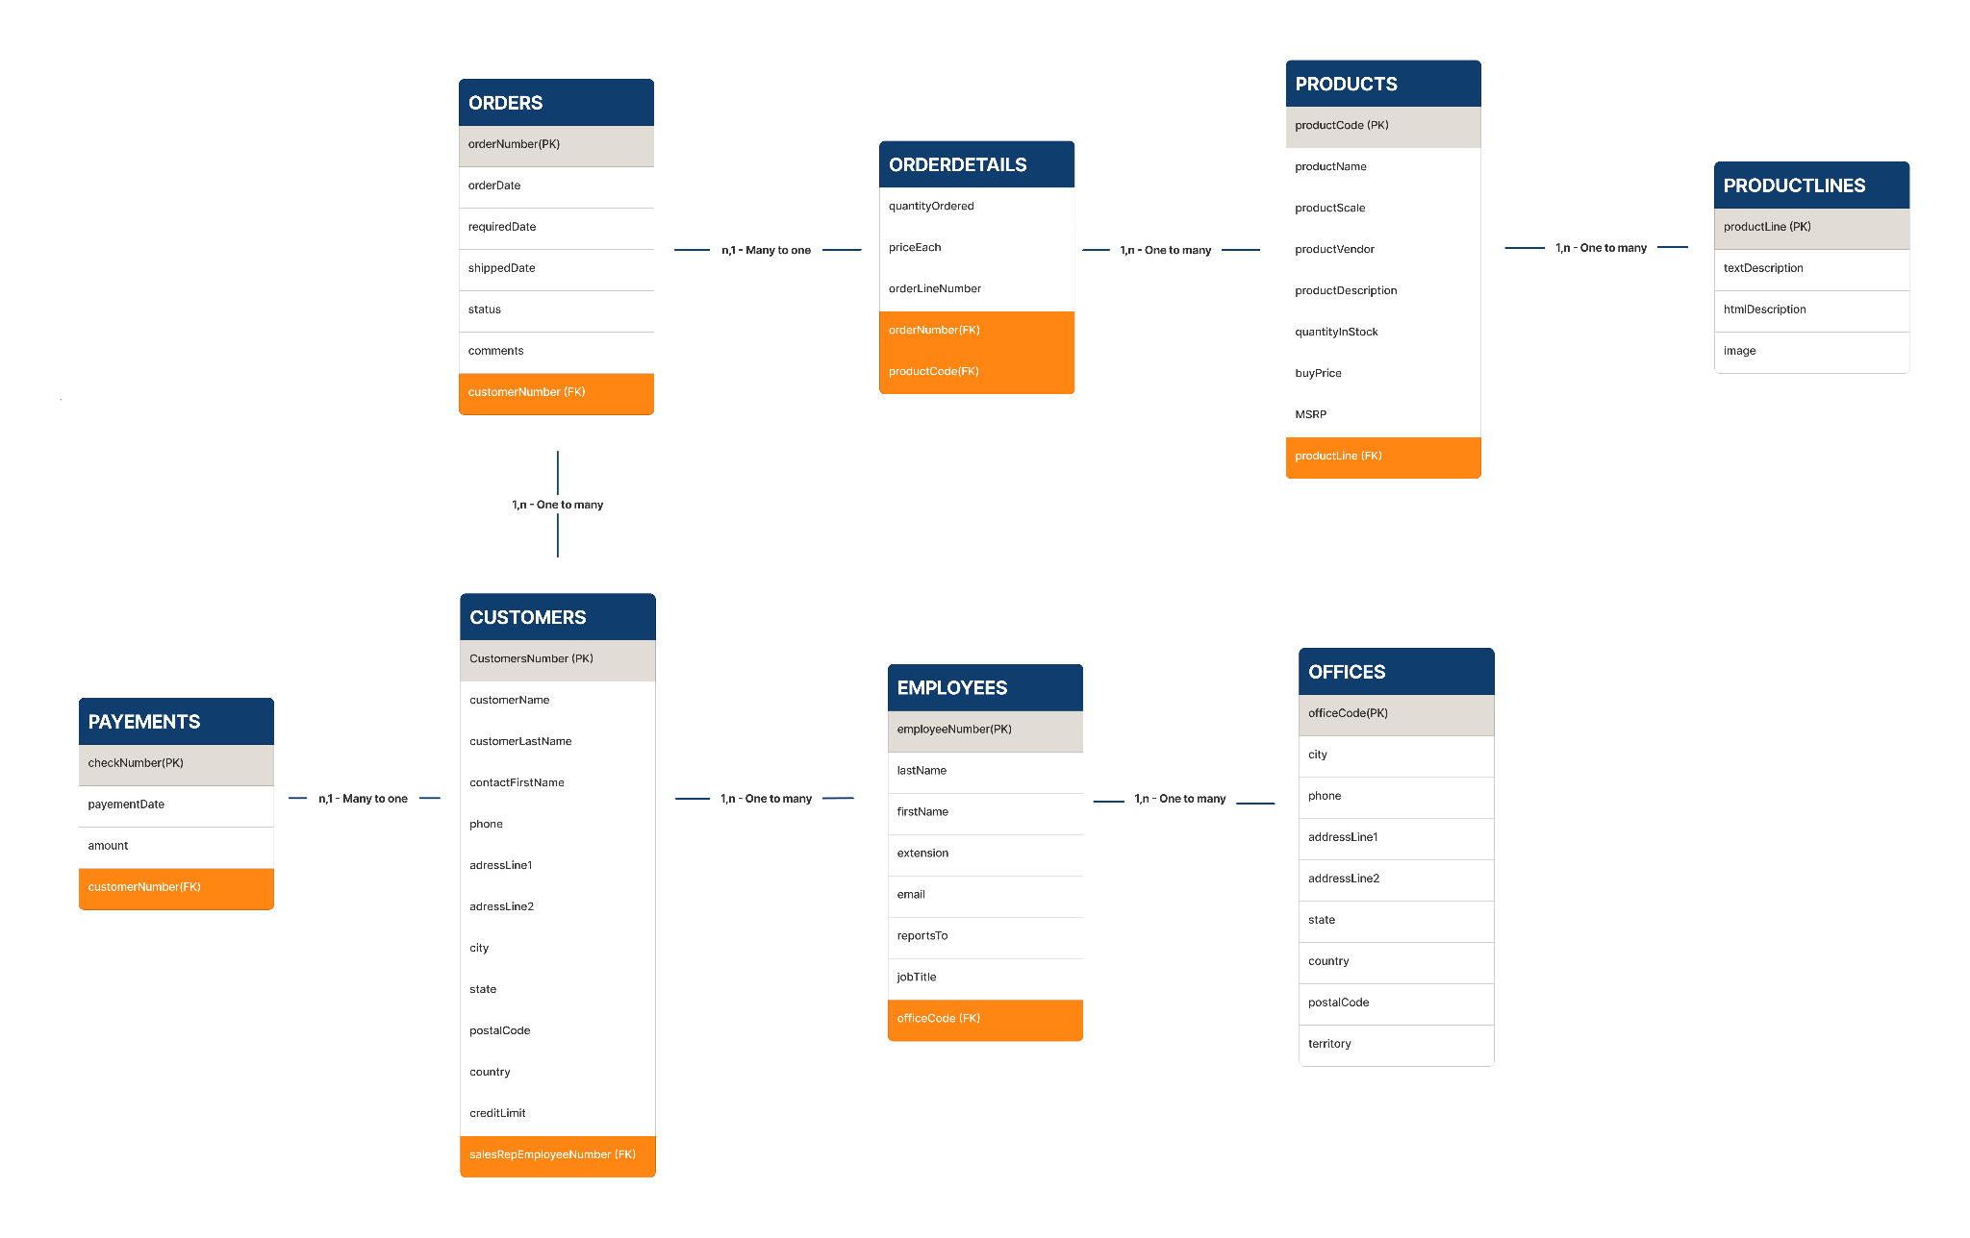

MLD
Dictionnaire
de donnés

Slide 7

Choix technologique
Outil | + Avantages | - Inconvénients | Pour qui
Power BI | Intégré Microsoft, bon rapport coût/fonction, partage sécurisé | DAX/M à apprendre | Org. déjà sous M365 / Azure
Tableau | Viz très qualitatives, exploration fluide | Plus cher, intégration SI + lourde | Équipes data exigeantes
Looker Studio | Gratuit, partage web facile | Limité pour BI d’entreprise | Marketing / reporting web
Qlik Sense | Moteur associatif puissant | Moins répandu, prix moins lisible | Analyses exploratoires
Plotly / Dash | Hyper personnalisable (Python) | Besoin dev, pas pour tous les métiers | Data science / apps internes
D3.js | Liberté totale | Long à développer | Dataviz sur mesure
Choix retenu : Power BI - aligné avec l’environnement Microsoft 365 / Azure existant, gouvernance déjà en place, coût progressif.

Slide 8

La Biblio-Tech
KPI Finance
KPI Vente
DashBoard
Dictionnaire
de donnés
KPI Logistique
KPI RH

Slide 9

Parlons VENTES & CHIFFRE D’AFFAIRES
KPI Vente

Slide 10
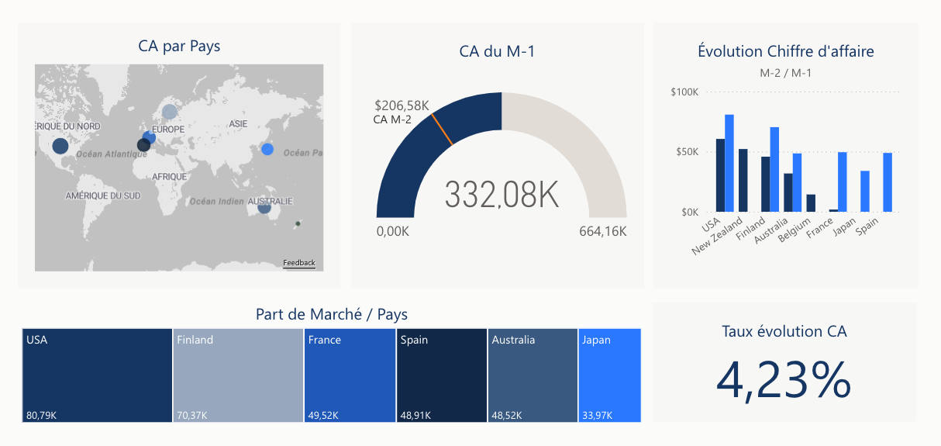
Analyse des ventes
KPI clés
Objectif —------------------------ Suivre, analyser et optimiser la génération de revenus, l’efficacité des produits et la performance géographique pour maximiser la rentabilité.
Pourquoi —------------------------ Éviter de manquer les périodes de forte croissance. Améliorer la réactivité aux changements de marché et aux tendances régionales. Optimiser l’allocation des budgets marketing et logistiques. Contribue à une gestion stratégique des prix et des prévisions financières
Chiffre d’Affaires Brut (CA) Somme totale des ventes (prix*quantité) ventilé par mois, ventilée par région géographique.
Taux d’évolution mensuel Pourcentage de variation du CA entre le mois récent et le mois précédent. Permet de voir où la croissance accélère ou ralentit.
CA cumulé Somme du Chiffre d’affaires depuis le début de l’année pour la région concernée. sert à mesurer l’atteinte des objectifs budgétaires.
Poids de la région CA de la région / CA Total Monde en %. Indique l’importance relative de chaque marché dans le revenu global.

Slide 11
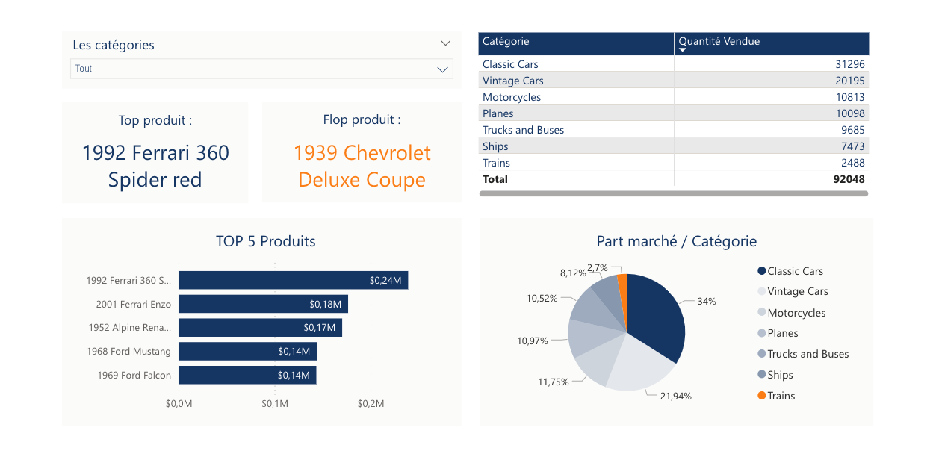
Performances des produits
KPI clés
Objectif —------------------------ Identifier les produits les plus performants et les moins performants (best-sellers et flops) dans chaque catégorie pour ’optimiser l’assortiment et les actions promotionnelles.
Pourquoi —------------------------ Identifier les articles qui dominent les ventes en volume. Améliorer la rotation des stocks en identifiant les produits à risque. Optimiser l’assortiment pour mieux répondre à la demande client. Contribue à une gestion ciblée des promotions et du développement de produits.
Volume de ventes par Catégorie Cet indicateur montre le poids de chaque famille de produits dans les ventes globales.
Produits Tops Le produit le plus vendu par catégorie. sert de référence pour les stratégies de marketing et de développement de nouveaux produits.
Produits Flop Le produit le moins vendu par catégorie. Permet de déclencher des actions d’inventaire (promotion, liquidation) ou de décider de l’arrêt de production.
Top 5 produits en valeur $ Il identifie des produits qui contribuent le plus au Chiffre d’Affaires global. Il sert à valider des articles à forte valeur.

Slide 12

Coté CLIENT & RENTABILITÉ
KPI Finance

Slide 13
Clients générant le plus/moins de revenus
KPI clés
Pourquoi?
CA par Vendeur et par mois Montant total des ventes (en valeur monétaire) attribué à un employé sur un mois donné. Application managériale : c’est la base pour le calcul des commissions et bonus. Il permet de s’assurer que les objectifs mensuels sont atteints.
Part de CA individuel : Pourcentage du CA du vendeur par rapport au CA total du bureau ou de la franchise. Application managériale : permet d’identifier ceux qui ont un effet de levier disproportionné sur l’entreprise et ceux qui sous-performent par rapport à leurs collègues.
Vendeur Top Identification de l’employé affichant le CA le plus élevé pour des actions de félicitation. Application managériale : permet la reconnaissance immédiate et l’analyse de ses méthodes de succès.
Vendeur Flop du mois (Ratio Paiement) Identification de l’employé ayant le plus faible ratio commandes/paiements, comme Leslie Jennings à 67%. Application managériale : intervention et coaching ciblés pour régler les problèmes d’encaissement et de recouvrement.
Objectif : Mesurer la marge brute et en déduire les produits / catégories les plus / moins rentables. identifier les clients générant le plus et le moins de revenus pour mieux les fidéliser et concentrer les efforts de vente.
Connaître la rentabilité et l’efficacité de chaque vendeur. Le suivi mensuel permet une comparaison juste des performances, indépendamment de l’ancienneté, et aide à évaluer l’impact de l’employé sur la performance globale de la franchise.

Slide 14
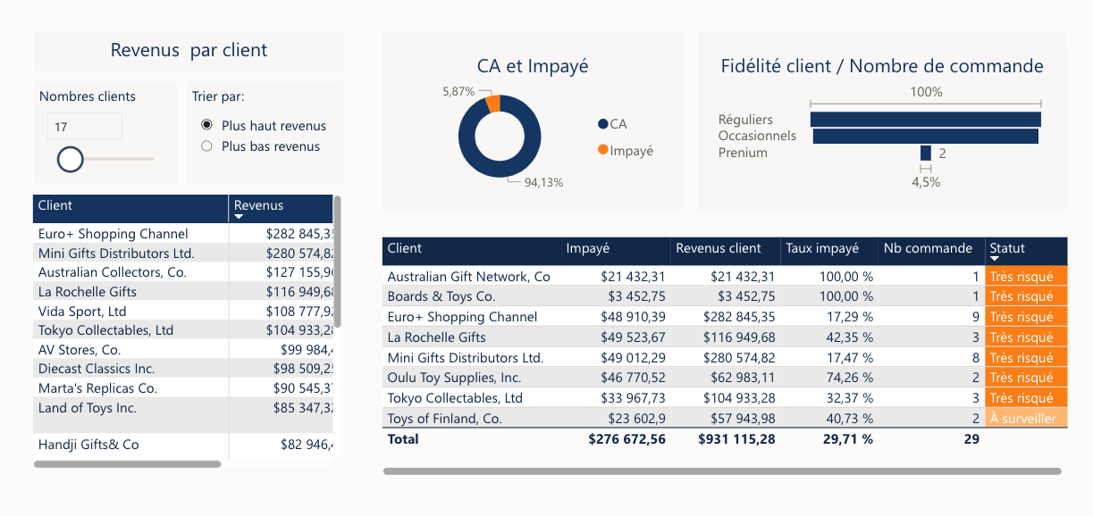
Profil différents clients
KPI clés
Objectif —------------------------ • Classer les clients par contribution au chiffre d’affaires. • Mettre en lumière les impayés significatifs. • Qualifier la fidélité (occasionnels => réguliers => premium).
Pourquoi —------------------------ • Orienter les efforts commerciaux : développer, réactiver, fidéliser. • Sécuriser la trésorerie via des relances ciblées sur les cas prioritaires. • Segmenter clairement la base et suivre l’évolution sur 12 mois glissants.
Revenu généré par client A quoi ça sert ? On priorise les efforts commerciaux : qui développer, qui réactiver. Comment ça fonctionne ? La liste s’actualise avec les filtres ; on choisit combien de clients afficher et on peut classer par plus haut ou plus bas revenus pour orienter l’action.
Impayés clients : A quoi ça sert ? On pilote le risque et la trésorerie : où concentrer les relances. Comment ça fonctionne ? Le tableau classe les clients du plus risqué au moins risqué avec un statut clair, et un visuel montre la part d’impayés par rapport au CA de la période.
Fidélité client / Nombre de commande : A quoi ça sert ? On segmente la base (Occasionnels / Réguliers / Premium) pour adapter nos campagnes et avantages. Comment ça fonctionne ? Une barre indique la répartition des segments et un compteur met en avant les clients Premium ; tout réagit aux filtres de la page.

Slide 15
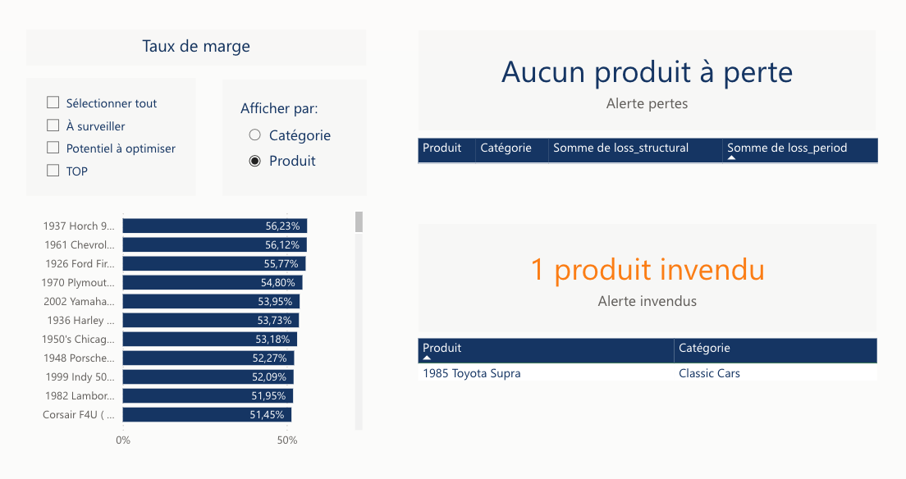
Rentabilité produit
KPI clés
Objectif —------------------------ • Mesurer la rentabilité (qualité des ventes) par produit et par catégorie. • Détecter immédiatement les références à perte et les invendus.
Pourquoi —------------------------ • Optimiser la marge avant le volume : agir sur prix/remises/coûts. • Assainir le catalogue et libérer du cash : stopper les pertes, déstocker les dormants. • Prioriser clairement via des segments lisibles (Q1 à Q4) sur 12 mois glissants.
Taux de marge (quartiles) : A quoi ça sert ? Prioriser : Q1 = à surveiller, Q2–Q3 = potentiel à optimiser, Q4 = top à consolider. Comment ça fonctionne ? Classement par taux de marge ; on coche les segments et on bascule Catégorie/Produit pour changer d’échelle.
Alerte pertes : A quoi ça sert ? Repérer les références vendues à perte pour correction immédiate (prix, promo, déréférencement). Comment ça fonctionne ? Un indicateur global (zéro/pas de pertes) et, s’il y en a, une liste des produits concernés synchronisée avec les filtres de la page.
Alerte invendus : A quoi ça sert ? Identifier les produits dormants (aucune vente sur la période) pour déstockage ou plan d’animation. Comment ça fonctionne ? Un compteur d’invendus et un tableau des références ; la bascule Catégorie/Produit permet de zoomer ou d’agréger.

Slide 16

Analyse des ÉQUIPES COMMERCIALES
KPI RH

Slide 17
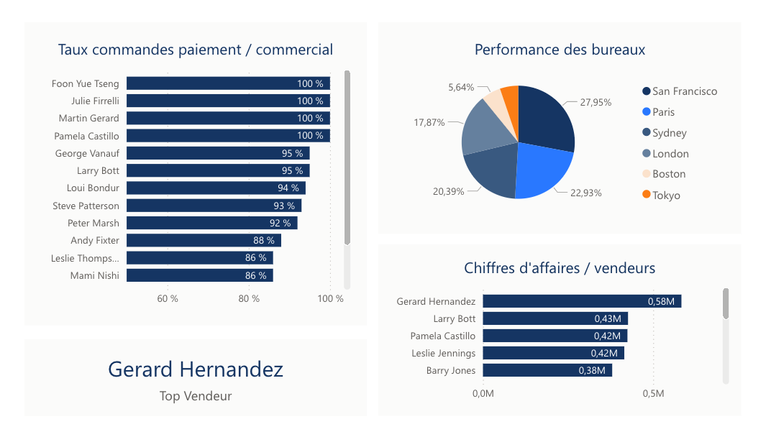
Performances commerciale
KPI clés
Objectif —------------------------ Calculer le Chiffre d’Affaires (CA) généré par chaque employé des ventes, par mois, pour identifier les contributions individuelles à la performance globale de la franchise.
Pourquoi —------------------------ Connaître la rentabilité et l’efficacité de chaque vendeur. Le suivi mensuel permet une comparaison juste des performances, indépendamment de l’ancienneté, et aide à évaluer l’impact de l’employé sur la performance globale de la franchise.
CA des Vendeur pour la dernière année glissante : Montant total des ventes (en valeur monétaire) attribué à un employé sur la dernière année glissante.. Application managériale : c’est la base pour le calcul des commissions et bonus. Il permet de s’assurer que les objectifs annuels sont atteints.
CA par bureau pour la dernière année glissante : Pourcentage du CA du vendeur par rapport au CA total du bureau. Application managériale : permet d’identifier ceux qui ont un effet de levier disproportionné sur l’entreprise et ceux qui sous-performent par rapport à leurs collègues.
Vendeur Top : Identification de l’employé affichant le CA le plus élevé pour des actions de félicitation. Application managériale : permet la reconnaissance immédiate et l’analyse de ses méthodes de succès.
Vendeur Flop du mois (Ratio Commande/Paiement) Identification de l’employé ayant le plus faible ratio commandes/paiements, comme Leslie Jennings à 67%. Application managériale : intervention et coaching ciblés pour régler les problèmes d’encaissement et de recouvrement.

Slide 18

Au tour de LA LOGISTIQUE
KPI Logistique

Slide 19
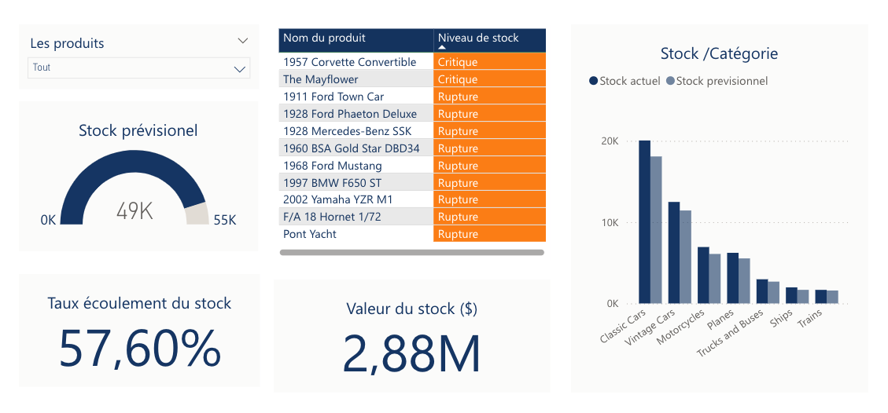
Gestion des stock
KPI clés
Objectif —------------------------ Identifier les produits dont le stock est faible pour anticiper les ruptures et optimiser la gestion des approvisionnements.
Pourquoi —------------------------ Éviter les ruptures de stock et les surstocks. Améliorer la réactivité aux commandes. Optimiser le capital immobilisé dans les stocks Contribue à une gestion logistique fluide et rentable.
Quantité de stock Nombre total de produits disponibles à un instant T. Permet de suivre le niveau global et d’anticiper les besoins en réapprovisionnement.
Seuil critique Niveau minimal de stock déclenchant une commande. Sert de repère pour éviter les ruptures.
Taux d’écoulement des stocks Vitesse à laquelle les produits quittent le stock sur une période donnée. Indique la rotation des stocks et aide à ajuster le seuil critique.
Stock prévisionnel Estimation du niveau de stock futur selon le rythme d’écoulement.

Slide 20
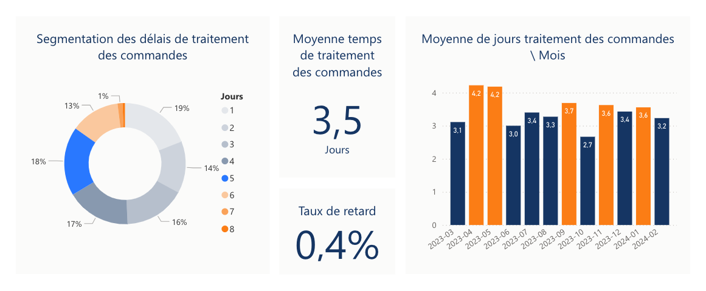
Traitement & délais de livraison
KPI clés
Objectif —------------------------ Mesurer l’efficacité et la ponctualité du processus logistique, du traitement des commandes à leur livraison effective, afin d’optimiser la performance opérationnelle et la satisfaction client.
Pourquoi —------------------------ Identifier les commandes dont le traitement est plus long que la moyenne, afin de détecter les cas problématiques (retards, ruptures, erreurs, lenteur commerciale, etc.).
Délai de traitement Temps écoulé entre la commande et l’expédition. Permet de suivre la rapidité du processus logistique.
Durée moyenne de traitement Moyenne des délais observés sur une période donnée.
Commandes au-dessus de la moyenne Commandes dont le délai dépasse la moyenne globale.Sert à détecter les anomalies, retards ou goulots d’étranglement.
Commandes livrées Commandes effectivement expédiées ou livrées au client
Date de livraison promise Délai initial demandé par le client, reflétant l’engagement commercial.
Taux de retard Part des commandes livrées après la date promise.

Slide 21
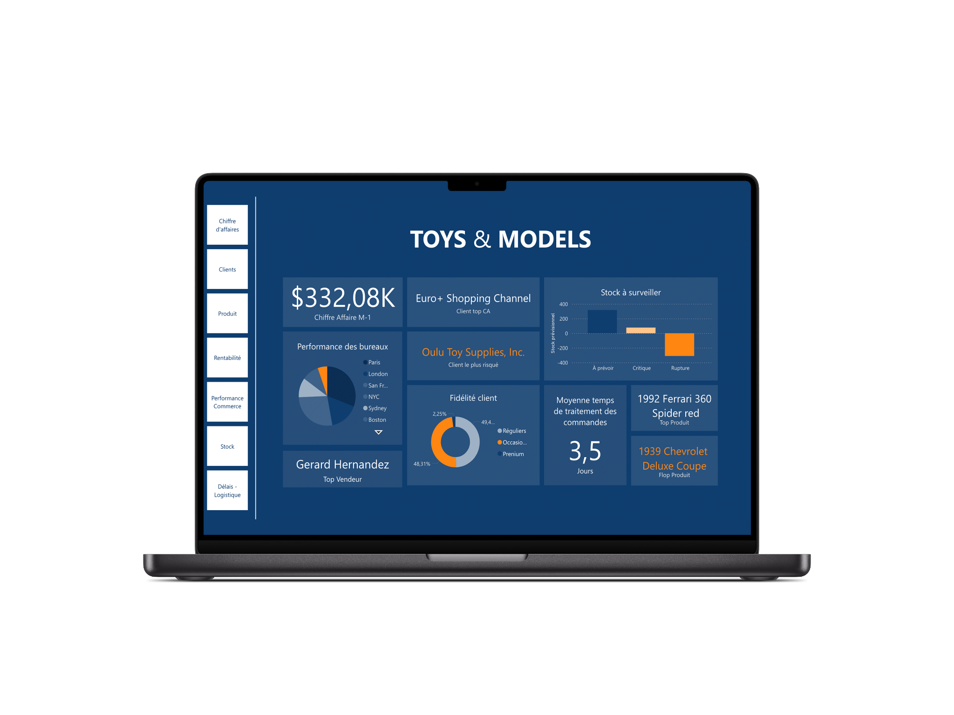

Direction le
DASHBOARD

Slide 22

En route vers la V.2
Ventes
Ventes VS Logistique
Logistique
UX Design
Objectifs à ajuster : Revoir les valeurs d’objectifs annuels pour s’assurer qu’elles reflètent les données réelles et actualisées de l’entreprise. Intégrer la répartition mensuelle ou trimestrielle des objectifs pour suivre la performance à plus court terme.
Créer un dashboard de comparaison ventes / stocks pour identifier les produits en surstock et limiter le capital immobilisé.
Étudier la saisonnalité des produits pour ajuster les niveaux de stock selon les périodes de forte ou faible demande.
Suivi régulier : Mettre en place une mise à jour hebdomadaire du niveau de stock pour un taux d’écoulement plus précis.
Analyses à renforcer: Ajouter une alerte automatique en cas de stock sous seuil critique.
Améliorer la lisibilité visuelle :
Ajouter des pictogrammes, icônes et codes couleur pour identifier rapidement chaque KPI.

Slide 23

MERCI
VOTRE CONTACT : Gérard Sansnom
info_gerard@ravi.com 07.10.11.12.13

